Slide 1
Android基础重点难点
Fitz.Lee

Slide 2
Application
Context是什么？ (Application Activity Service三种)
Application什么时候用？
ApplicationContext 和 ActivityContext 以及Context内存泄漏？

Slide 3
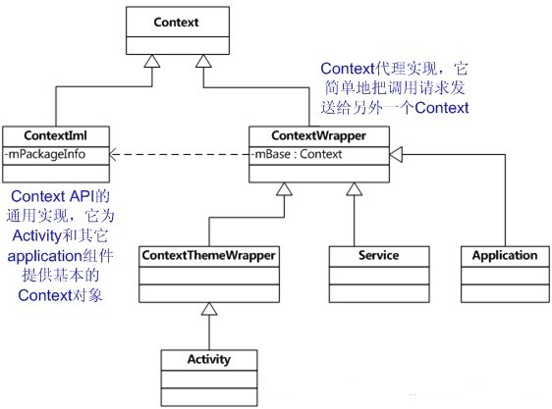
Context是什么？
Context定义和作用
是一个访问application环境全局信息的接口，通过它可以访问application的资源和相关的类
启动Activity 启动和停止Service 发送广播消息(Intent) 注册广播消息(Intent)接收者 可以访问APK中各种资源(如Resources和AssetManager等) 可以访问Package的相关信息 APK的各种权限管理
Context何时创建：
1) 创建Application 对象时， 而且整个App共一个Application对象
2) 创建Service对象时
3) 创建Activity对象时
因此应用程序App共有的Context数目公式为：
总Context实例个数 = Service个数 + Activity个数 + 1（ApplicationContext实例）
Notes:
REF: http://www.codeceo.com/article/android-context.html

Slide 4
Application什么时候用？
不推荐在application里使用全局变量
Application对象并不是始终在内存中的，它有可能会由于系统内存不足而被杀掉。但Android在你恢复这个应用时并不是重新开始启动这个应用，它会创建一个新的Application对象并且启动上次用户离开时的activity以造成这个app从来没有被kill掉得假象
Application也可以保存一些东西关键问题在于要做好判断(QQ)
Notes:
http://blog.csdn.net/jie1991liu/article/details/45673211
http://www.oschina.net/question/871224_131638
https://github.com/android-cn/android-discuss/issues/154

Slide 5
Application Tips
onTerminate 当终止应用程序对象时调用，不保证一定被调用，当程序是被内核终止以便为其他应用程序释放资源，那么将不会提醒，并且不调用应用程序的对象的onTerminate方法而直接终止进 程
onLowMemory 当后台程序已经终止资源还匮乏时会调用这个方法。好的应用程序一般会在这个方法里面释放一些不必要的资源来应付当后台程序已经终止，前台应用程序内存还不够时的情况。
安卓开发中是不推荐用全局变量传参的。最好的办法还是按照安卓的开发规范，完全使用Intent进行传参。(另外两个Acitivity通信静态方式ActivityA->ActivityB.StaticParam)
Notes:
http://blog.csdn.net/huzgd/article/details/12130091

Slide 6
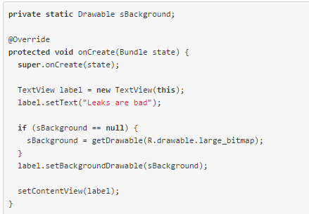
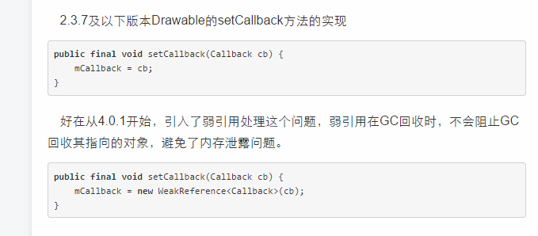
Context内存泄漏
Application的Context是一个全局静态变量，引用application context并不会导致内存泄漏。
(当你引用这个context的生命周期超过了当前activity的生命周期，而和整个应用的生命周期挂钩时，才去使用这个application的context)
Activity的Context内存泄漏原因
当你的引用对象的生命周期超过了当前activity的生命周期时，系统回收你的activity时发现还有一个context的强引用，而不去销毁这个activity，导致内存泄漏。
keeping a long-lived reference to a Context.
例1说明：
相互引用： static Drawable -> TextView -> Activity (当一个Drawable绑定到了View上，实际上这个View对象就会成为这个Drawable的一个callback成员变量)
Lable 1 act 1 .. Label 2 act 2… 不断增加，内存占用增高

Slide 7
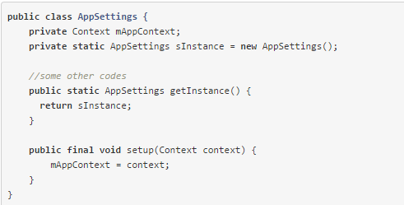
Context内存泄漏
例2说明
sInstance作为静态对象，其生命周期要长于普通的对象，其中也包含Activity
屏幕旋转，默认情况下，系统会销毁当前Activity，然后当前的Activity被一个单例持有，导致垃圾回收器无法进行回收，进而产生了内存泄露
解决思路：mAppContext = context.getApplicationContext();
Context
View.getContext
Activity.getApplicationContex
Activity.this
Notes:
http://www.tuicool.com/articles/2AnARj
https://github.com/alexjlockwood/leaky-threads

Slide 8
Activity
Activity的四种launchMode和Intent Flag区别联系？
启动另外的一个应用程序的Activity？ (Intent filter和component)
onNewIntent() ?
startActivityResult() ?
如果后台的Activity由于某原因被系统回收了，如何在被系统回收之前保存当前状态？(onSaveInstanceState())
退出App如何完全退出所有Activity？
横竖屏切换时候Activity的生命周期
在Activity中使用Thread导致的内存泄漏？

Slide 9
Activity四种launchMode和Intent Flag联系？

Slide 10
Activity四种launchMode和Intent Flag联系？

Slide 11
onNewIntent() ?

Slide 12
startActivityResult()

Slide 13
onSaveInstanceState()保存状态与恢复
onSaveInstanceState()调用时机
(即当系统“未经你许可”时销毁了你的activity，则onSaveInstanceState会被系统调用)
1、当用户按下HOME键时
这是显而易见的，系统不知道你按下HOME后要运行多少其他的程序，自然也不知道activity A是否会被销毁，故系统会调用onSaveInstanceState，让用户有机会保存某些非永久性的数据。以下几种情况的分析都遵循该原则
2、长按HOME键，选择运行其他的程序时。
3、按下电源按键（关闭屏幕显示）时。
4、从activity A中启动一个新的activity时。
5、屏幕方向切换时，例如从竖屏切换到横屏时。
Notes:
http://www.stormzhang.com/android/2014/09/22/onsaveinstancestate-and-onrestoreinstancestate/

Slide 14
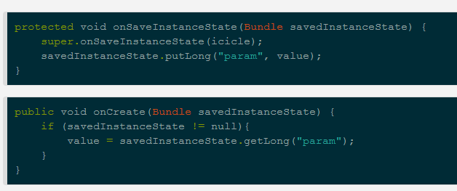
onSaveInstanceState()保存状态与恢复
onSaveInstanceState记录状态 (和onRestoreIn..并非成对出现)
onRestoreInstanceState只有在activity “确实”被系统销毁了才调用
onCreate或onRestoreInstanceState恢复， 调用顺序 onCreate->onStart->onRestoreInstanceState，一般很少使用onRestoreInstanceState方法，直接在onCreate恢复即可
Notes:
http://blog.163.com/love_wangchao/blog/static/212519308201451510408408/

Slide 15
退出App如何完全退出所有Activity？
1、抛异常强制退出： 该方法通过抛异常，使程序Force Close。验证可以，但是，需要解决的问题是，如何使程序结束掉，而不弹出Force Close的窗口。 2、记录打开的Activity (ActivityManager弱引用map或list+ put + remove) 每打开一个Activity，就记录下来。在需要退出时，关闭每一个Activity即可。 3、发送特定广播： 在需要结束应用时，发送一个特定的广播，每个Activity收到广播后，关闭即可。 4、递归退出 在打开新的Activity时使用startActivityForResult，然后自己加标志，在onActivityResult中处理，递归关闭。
Notes:
http://www.zfshixun.com/TecnologySharing/Android/pages/2013-07-12/780.html
http://www.cnblogs.com/yejiurui/archive/2012/12/30/2839463.html
http://blog.csdn.net/duanyanrui/article/details/8348476 这种方式怀疑可能会导致activity不能回收
http://263229365.iteye.com/blog/1283914

Slide 16
横竖屏切换时候Activity的生命周期
1、不设置Activity的android:configChanges时，切屏会重新调用各个生命周期，切横屏时会执行一次，切竖屏时会执行两次
2、设置Activity的android:configChanges="orientation"时，切屏还是会重新调用各个生命周期，切横、竖屏时只会执行一次
3、设置Activity的android:configChanges="orientation|keyboardHidden"时，切屏不会重新调用各个生命周期，只会执行onConfigurationChanged方法
切屏一次恢复过程:onSaveInstanceState-->onPause-->onStop-->onDestroy-->onCreate-->onStart-->onRestoreInstanceState-->onResume-->
Notes:
http://www.stormzhang.com/android/2014/09/22/onsaveinstancestate-and-onrestoreinstancestate/

Slide 17
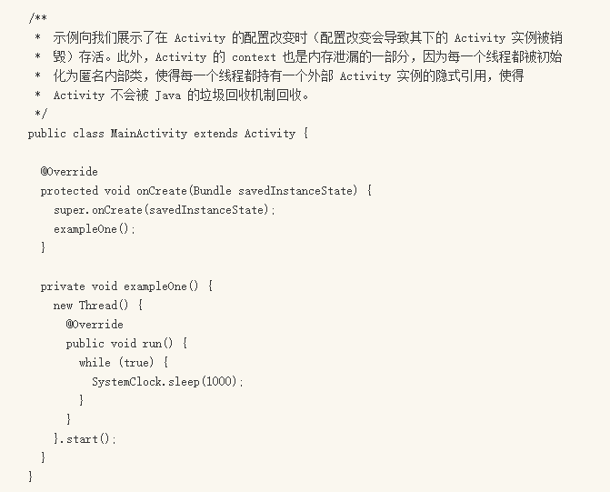
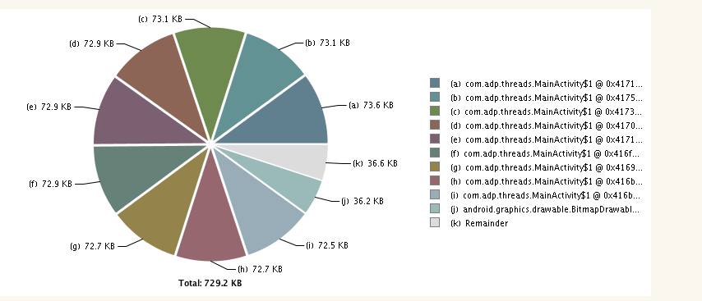
在Activity中使用Thread导致的内存泄漏？
内存泄漏分析
10次横竖屏
Notes:
http://www.cnblogs.com/wanqieddy/p/4482738.html

Slide 18
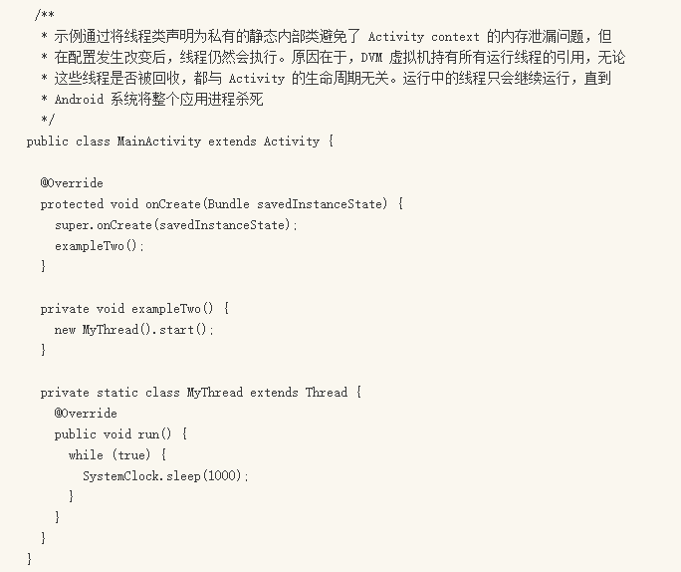
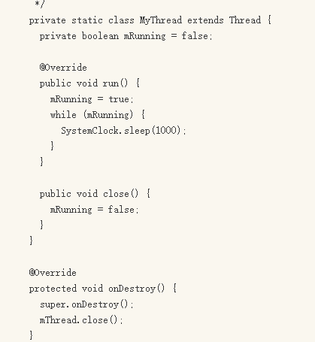
在Activity中使用Thread导致的内存泄漏？
静态内部类没有对外部类对象的引用
必须为你的后台线程实现销毁逻辑

Slide 19
如何正确避免内存泄漏
Android 开发过程中，在 Activity 的生命周期里协调耗时任务可能会很困难，你一不小心就会导致内存泄漏问题。下面是一些小提示，能帮助你预防内存泄漏问题的发生：
尽可能使用静态内部类而不是非静态内部类。
如果一个acitivity 的非静态内部类的生命周期不受控制，那么避免使用它；使用一个静态的内部类并且对其中的activity 使用一个弱引用。解决这个问题的方法是使用一个静态的内部类，并且对它的外部类有一WeakReference，就像在ViewRoot中内部类W所做的就是这么个例子。
不要总想着 Java 的垃圾回收机制会帮你解决所有内存回收问题。
就像上面的示例，我们以为垃圾回收机制会帮我们将不需要使用的内存回收，例如：我们需要结束一个 Activity，那么它的实例和相关的线程都该被回收。但现实并不会像我们剧本那样走。Java 线程会一直存活，直到他们都被显式关闭，抑或是其进程被 Android 系统杀死。所以，为你的后台线程实现销毁逻辑是你在使用线程时必须时刻铭记的细节，此外，你在设计销毁逻辑时要根据 Activity 的生命周期去设计，避免出现 Bug。
考虑你是否真的需要使用线程。
Android 应用的框架层为我们提供了很多便于开发者执行后台操作的类。例如：我们可以使用 Loader 代替在 Activity 的生命周期中用线程通过注入执行短暂的异步后台查询操作，考虑用 Service 将结构通知给 UI 的 BroadcastReceiver。最后，记住，这篇博文中对线程进行的讨论同样适用于 AsyncTask（因为 AsyncTask 使用 ExecutorService 执行它的任务）。然而，虽说 ExecutorService 只能在短暂操作（文档说最多几秒）中被使用，那么这些方法导致的 Activity 内存泄漏应该永远不会发生。
弱引用、ApplicationContext代替ActivityContext
Notes:
http://www.cnblogs.com/shaweng/archive/2012/06/29/2570413.html http://www.tuicool.com/articles/2AnARj

Slide 20
Fragment(ViewPager)
Fragment生命周期？
android 中FragmentActivity中模拟返回键返回上一个Activity效果
Fragment的管理对象，以及与Activity的通信方式

Slide 21
Broadcast

Slide 22
Service
Service两种？
Service和Activity通信方式？
Intent Service ?

Slide 23
Service Tips
当第一次启动的时候先后调用onCreate()和onStart()方法
如果service已经启动，只会执行onStart()方法，不在执行onCreate()方法

Slide 24
ContentProvider

Slide 25
ListView(GridView) 和 Adapter

Slide 26
ListView
listView优化？
listView显示不同item布局？
ListView分页加载实现思路?

Slide 27
Dialog
完全自定义布局

Slide 28
Notification
用法？

Slide 29
Handler Looper HandlerThread

Slide 30
AsyncTask

Slide 31
布局
dp,px,sp区别及使用场景？

Slide 32
序列化
实现Parcelable接口序列化对象？
Seriallizable?

Slide 33
Sqlite
Android sqlite3是否支持并发访问

Slide 34
NDK

Slide 35
线程
UI线程和非UI线程
ANR?
线程池？
线程通信方式？

Slide 36
Canvas

